Slide 1

PÓS-GRADUAÇÃO EM ENGENHARIA DE DADOS · MACKENZIE
InformalidadeBR
Prevendo o trabalho informal no Brasil a partir de dados públicos da PNAD Contínua
Jefferson Aparecido Nunes Lopes
Guilherme Ramon Santos Camargo
Bruno Roberto Muniz Cabral

Slide 2

O Problema
Quase metade dos trabalhadores ocupados no Brasil está na informalidade
47,6%
Sem proteção
Sem acesso
Sem carteira assinada, sem CNPJ, sem contribuição ao INSS.
Sem crédito, sem benefícios, sem direitos trabalhistas básicos.
dos 2.522.338 trabalhadores ocupados analisados, PNAD Contínua 2023 a 2025
Distribuição desigual
Um problema real
Não é acaso: concentra-se por setor, região, gênero e raça.
Estrutural no mercado de trabalho brasileiro, não um recorte marginal.
É esse padrão, nos dados, que o projeto tenta prever e explicar.
InformalidadeBR
02 / 12

Slide 3
Objetivo
Prever quem está na informalidade e entender quem ela mais afeta
01
02
03
Prever
Explicar
Medir equidade
Se um trabalhador está na informalidade, a partir de características observáveis (escolaridade, setor, região...).
Quais fatores mais pesam nessa condição, não só o quê, mas por quê.
Se o modelo trata igualmente todos os grupos, gênero e raça, não só a média geral.
InformalidadeBR
InformalidadeBR
03 / 12
03 / 12

Slide 4
Os Dados
PNAD Contínua, a maior pesquisa domiciliar do Brasil, direto do IBGE
12
~500 mil
22 / 420
1
trimestres
2023 – 2025
registros por
trimestre
variáveis selecionadas
por relevância direta
fonte pública única
(FTP do IBGE)
Microdados de largura fixa, exatamente como publicados pelo IBGE. Cada período baixado com retentativa automática e validado por manifesto (checksum SHA-256 e contagem de linhas), para detectar corrupção antes de qualquer análise.
InformalidadeBR
04 / 12

Slide 5
Preparação dos Dados
De microdados brutos a uma base curada, em três camadas
BRONZE
SILVER
GOLD
Dados brutos
Decodificados
Base pronta
Como recebidos do IBGE, sem transformação
Nulos tratados, 0 linhas perdidas na consolidação
Filtro de ocupados + variável-alvo `informal`
+
+
DA SILVER À GOLD: O FILTRO
OBS: O QUE É "INFORMAL" AQUI?
5.748.375 → 2.522.338
Sem carteira assinada (privado, doméstico ou público), OU
trabalhador familiar sem remuneração, OU empregador/conta-
própria sem CNPJ.
linhas na Silver → pessoas ocupadas na Gold (43,9% retido)
• Único filtro aplicado: VD4002 = 1 (pessoa ocupada). Sem isso,
"informalidade" nem está definida para a pessoa
• Dos 2.522.338 ocupados, 47,6% são informais pela regra ao lado
Regra VD4009 do IBGE (com V4019 de desempate p/ empregador/conta-própria), a mesma que o IBGE usa em estudos oficiais de informalidade.
InformalidadeBR
05 / 12

Slide 6
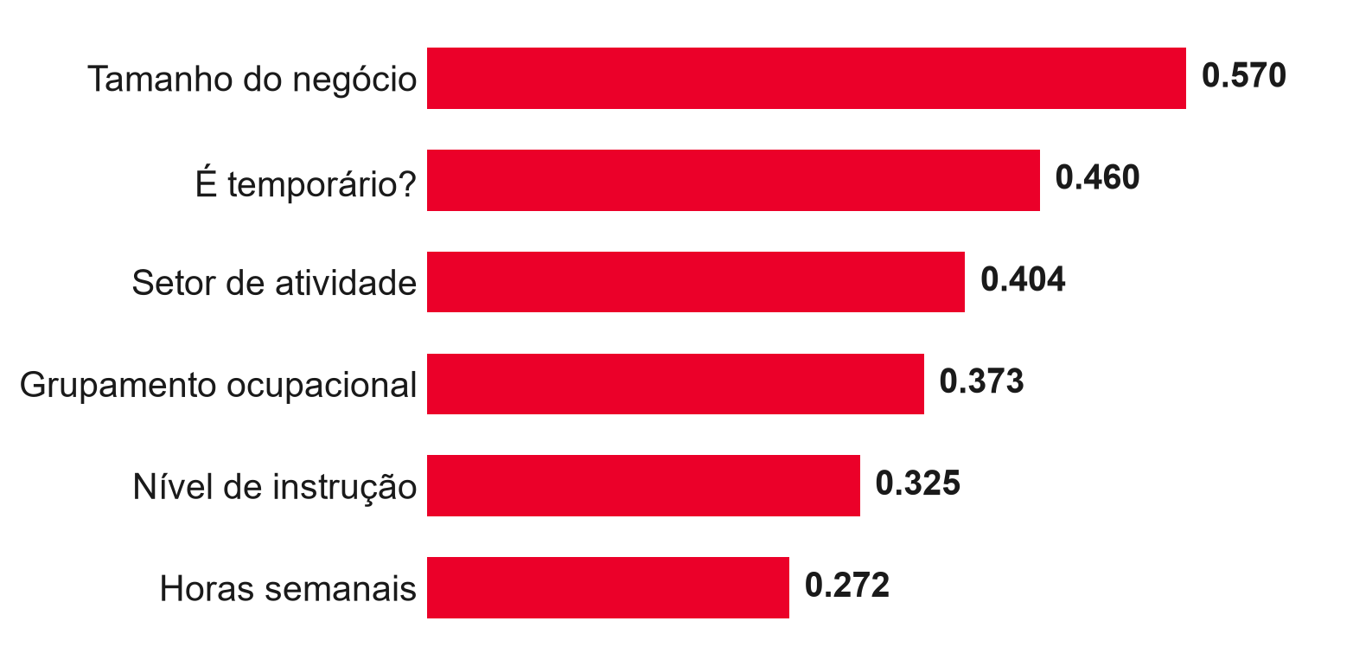
Análise Exploratória
Tamanho do negócio e vínculo temporário são os sinais mais fortes
FORÇA DE ASSOCIAÇÃO
com a condição de informalidade
V de Cramér / ponto-bisserial
+
O TRABALHADOR INFORMAL, EM NÚMEROS
53% não concluíram o ensino médio (25% entre os formais)
35% moram no Nordeste (20% entre os formais)
Renda mediana 42% menor: R$ 1.400 x R$ 2.400
DECISÃO DE VARIÁVEIS, A MAIS DIFÍCIL DO PROJETO
+
Das quase 420 variáveis da PNAD, 22 entraram no pré-processamento por relevância direta. Dessas, 15 seguiram para o modelo: 2 delas (sexo e raça) por escopo obrigatório do projeto, não por força estatística.
InformalidadeBR
06 / 12

Slide 7
A Solução
Um pipeline completo, do dado bruto à predição
01
02
03
04
05
06
Ingestão
Pré-
processamento
Transformação
Análise
exploratória
Modelagem
& ML
Interpretação
& equidade
FERRAMENTAS
Python · pandas · scikit-learn · SHAP · arquitetura Medallion orientada a classes (`Etapa` → `Pipeline`), cada etapa executável isoladamente ou em cadeia.
InformalidadeBR
07 / 12

Slide 8
Modelagem
Três modelos avaliados sob a mesma regra de validação
Regressão Logística
Random Forest
HistGradientBoosting
Baseline interpretável. Coeficiente de cada variável é direto de explicar, sanity check dos outros dois.
Robusto, custo controlado por amostra por árvore. Ainda assim, o mais lento dos três em treino.
Lida nativamente com categórica e valor nulo. É também o mais rápido dos dois modelos fortes.
SPLIT
TEMPORAL
Treino: 2023–2024 → Teste: 2025 completo. Nunca ao acaso: a PNAD é um painel rotativo, e um split aleatório vazaria a mesma pessoa entre treino e teste.
InformalidadeBR
08 / 12

Slide 9
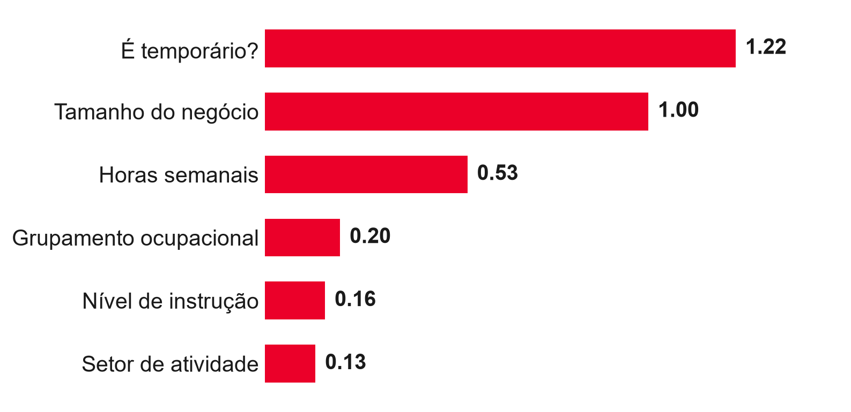
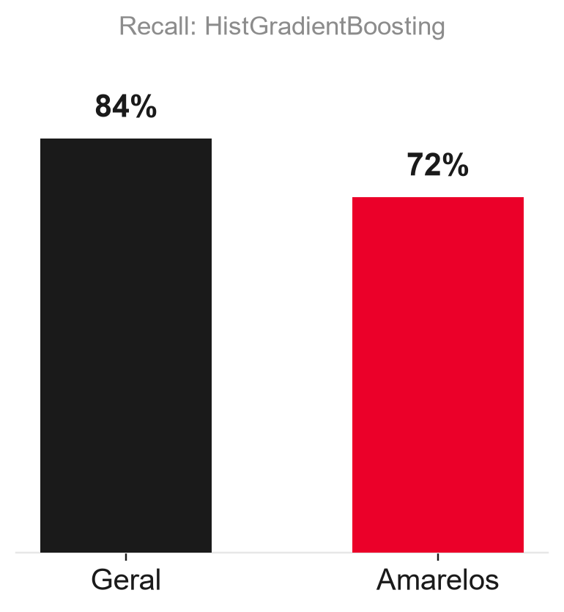
Interpretabilidade e Equidade
O modelo é interpretável, e isso expôs uma desigualdade real
SHAP: o que mais pesou na decisão do modelo campeão
Recall 12 p.p. menor para o grupo Amarelos (n = 4.214): um sinal de atenção real, registrado no Model Card, não motivo para descartar o modelo.
InformalidadeBR
09 / 12

Slide 10
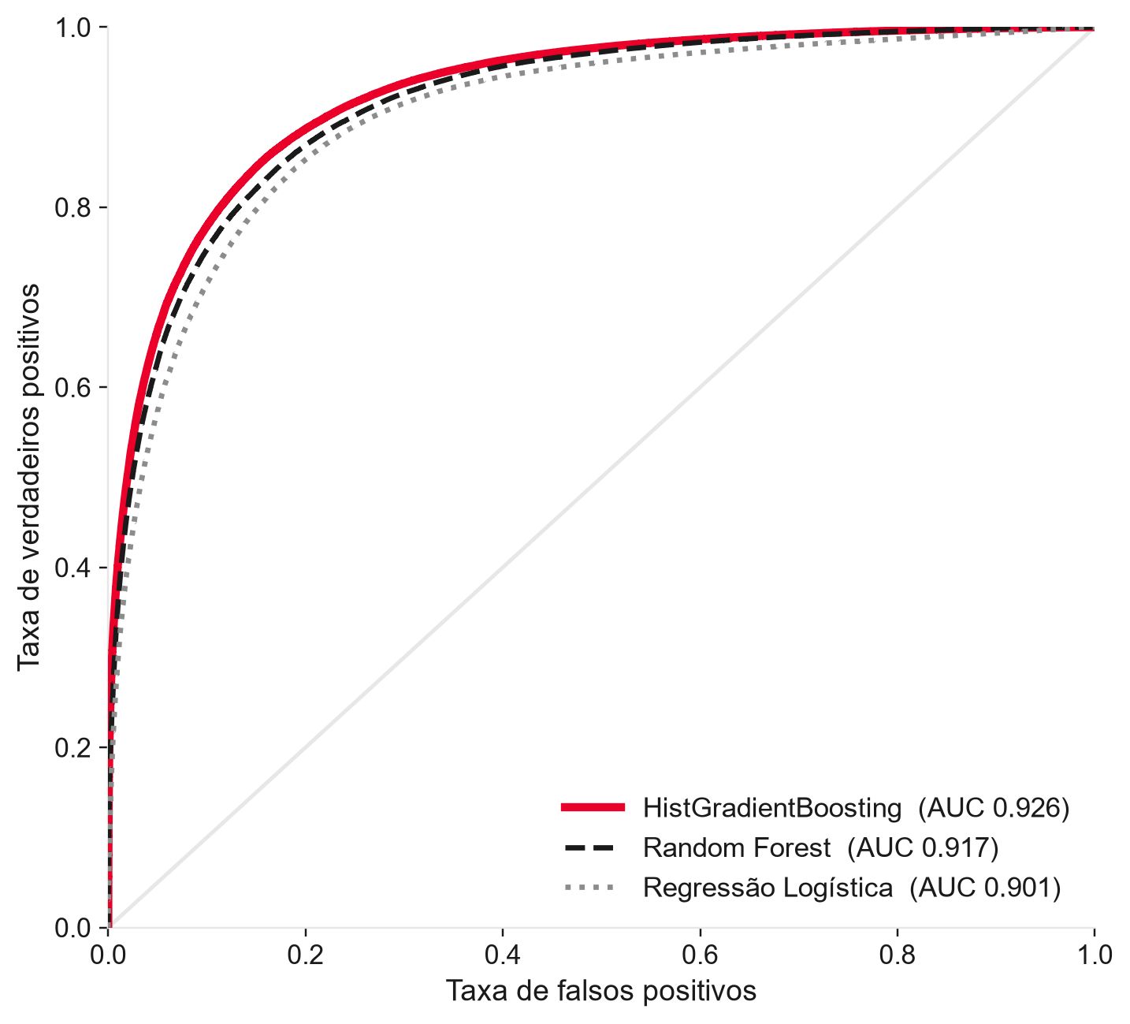
Resultados
92,6% de AUC-ROC no ano que o modelo nunca viu
MATRIZES DE CONFUSÃO
+
Modelo | Accuracy | Precision | Recall | F1 | AUC-ROC | Tempo (s)
HistGradientBoosting | 0.8474 | 0.8384 | 0.8360 | 0.8372 | 0.9261 | 178.70
Random Forest | 0.8355 | 0.8123 | 0.8446 | 0.8281 | 0.9166 | 2171.53
Regressão Logística | 0.8259 | 0.7995 | 0.8397 | 0.8191 | 0.9011 | 41.67
HistGradientBoosting é o campeão
De cada 100 trabalhadores informais reais no teste, o modelo identifica corretamente 84, com a mesma performance em treino e teste, sem overfitting. É também o mais rápido dos dois modelos fortes: 179s de treino contra 2.172s (36 min) do Random Forest, 12 vezes mais lento por um ganho de apenas 0,9 ponto de AUC. Tempo de treino também é custo de engenharia, não só de máquina.
InformalidadeBR
10 / 12

Slide 11
Conclusão Geral
Sobre o modelo, e sobre o problema que ele tenta resolver
A informalidade não é um detalhe estatístico: é quase metade do mercado de trabalho brasileiro, distribuída de forma desigual entre região, setor e cor. Foi esse padrão que motivou todo o projeto.
O QUE FUNCIONOU
PRÓXIMOS PASSOS
• Pipeline reprodutível ponta a ponta, do dado bruto do IBGE até uma predição interpretável
• Modelo com bom poder preditivo (AUC 0,93) e sem overfitting relevante
• Interpretabilidade real via SHAP, não uma caixa-preta
• Corrigir a disparidade de recall no grupo Amarelos (reponderação ou threshold por grupo)
• Usar o peso amostral da PNAD (V1028) na avaliação, hoje em aberto
• Monitorar novas safras trimestrais e o ganho marginal do campeão frente ao Random Forest
InformalidadeBR
11 / 12

Slide 12

Obrigado.
Perguntas?
Jefferson Aparecido Nunes Lopes
Guilherme Ramon Santos Camargo
Bruno Roberto Muniz Cabral
github.com/gui-ramon/pipeline-hands-on-engenharia-de-dados

Slide 13

MATERIAL DE APOIO · DADOS
O funil completo: de 12 arquivos brutos a 2,52M de pessoas
BRONZE
SILVER
GOLD
12 arquivos, ~19 GB brutos
5.748.375 linhas decodificadas
2.522.338 ocupados (43,9%)
De onde vêm os 2,52 milhões de pessoas ocupadas
Grupo | N | % da base | Idade média | % mulheres
Menores de 14 anos | 1.026.870 | 17,9% | 6,9 anos | 48,8%
Fora da força de trabalho | 2.022.961 | 35,2% | 49,0 anos | 64,1%
Desocupados, buscando trabalho | 176.206 | 3,1% | 32,9 anos | 53,0%
Ocupados (população do projeto) | 2.522.338 | 43,9% | 40,9 anos | 42,9%
O grupo fora da força de trabalho tem 64% de mulheres, e os desocupados buscando emprego, 53%. Os dois acima do 43% entre ocupados: quem decide entrar no mercado de trabalho já não é uma amostra aleatória da população.
InformalidadeBR: apoio para perguntas (fora dos 10 min)

Slide 14
MATERIAL DE APOIO · CONCEITO
A regra completa de informalidade (VD4009 + V4019)
VD4009 | Categoria (posição na ocupação) | Classificação
1 | Empregado no setor privado, com carteira | Formal
2 | Empregado no setor privado, sem carteira | Informal
3 | Trabalhador doméstico, com carteira | Formal
4 | Trabalhador doméstico, sem carteira | Informal
5 | Empregado no setor público, com carteira | Formal
6 | Empregado no setor público, sem carteira | Informal
7 | Militar / servidor estatutário | Formal
8 | Empregador | Formal se tem CNPJ (V4019), senão Informal
9 | Conta-própria | Formal se tem CNPJ (V4019), senão Informal
10 | Trabalhador familiar auxiliar (não remunerado) | Informal
Alternativa mais simples considerada (não usada): VD4012 (contribui para a previdência?) como proxy binário direto, descartada por perder o refinamento de CNPJ em 8/9.
InformalidadeBR: apoio para perguntas (fora dos 10 min)

Slide 15
MATERIAL DE APOIO · FEATURES
Por que essas 15 variáveis, e não as outras 405
Var. | O que é | Força (V de Cramér / |r|)
V4018 | Tamanho do negócio | 0.570 forte
V4025 | É temporário? | 0.460 forte
VD4010 | Setor de atividade | 0.404 forte
VD4011 | Grupamento ocupacional | 0.373 forte
VD3004 | Nível de instrução | 0.325 moderada
VD4031 | Horas semanais | 0.272 moderada
V1022 | Urbano / rural | 0.255 moderada
UF | Estado | 0.243 moderada
V4040 | Tempo no emprego | 0.144 fraca
V1023 | Tipo de área | 0.135 fraca
V2010 | Raça / cor | 0.118 fraca (obrigatória RF-06)
VD2002 | Posição no domicílio | 0.042 muito fraca
V2009 | Idade | 0.042 muito fraca
VD2003 | Pessoas no domicílio | 0.030 muito fraca
V2007 | Sexo | 0.026 fraca (obrigatória RF-06)
O que ficou de fora, e por quê
VD4009/V4019/VD4012/VD4002: constroem o próprio alvo (vazamento). VD4016/VD4017 (renda): vazamento circular, só usadas em gráfico de EDA. V3002 (frequenta escola): associação quase nula (0,003). UPA/V1008/V1014/V2003: só chave de deduplicação, sem relação causal. V1028 (peso amostral): reservado, não é feature. Ano/Trimestre: vazariam o split temporal.
InformalidadeBR: apoio para perguntas (fora dos 10 min)

Slide 16
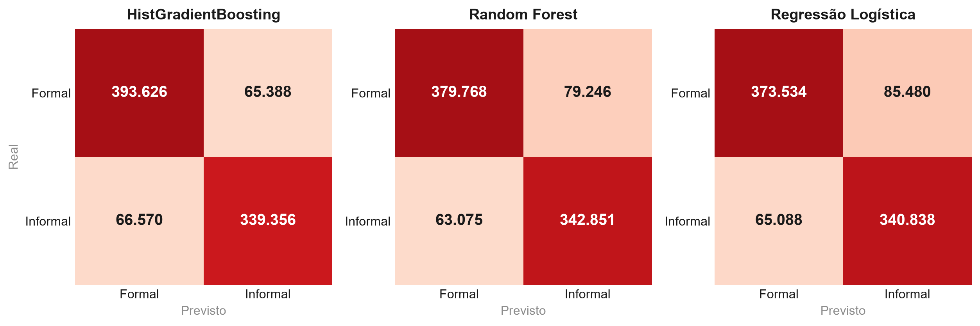
MATERIAL DE APOIO · RESULTADOS
Matrizes de confusão: teste 2025, base completa
864.940 pessoas no teste. Falso negativo (informal previsto como formal) é o erro mais custoso para o objetivo do projeto: subestima o tamanho real da informalidade.
InformalidadeBR: apoio para perguntas (fora dos 10 min)

Slide 17
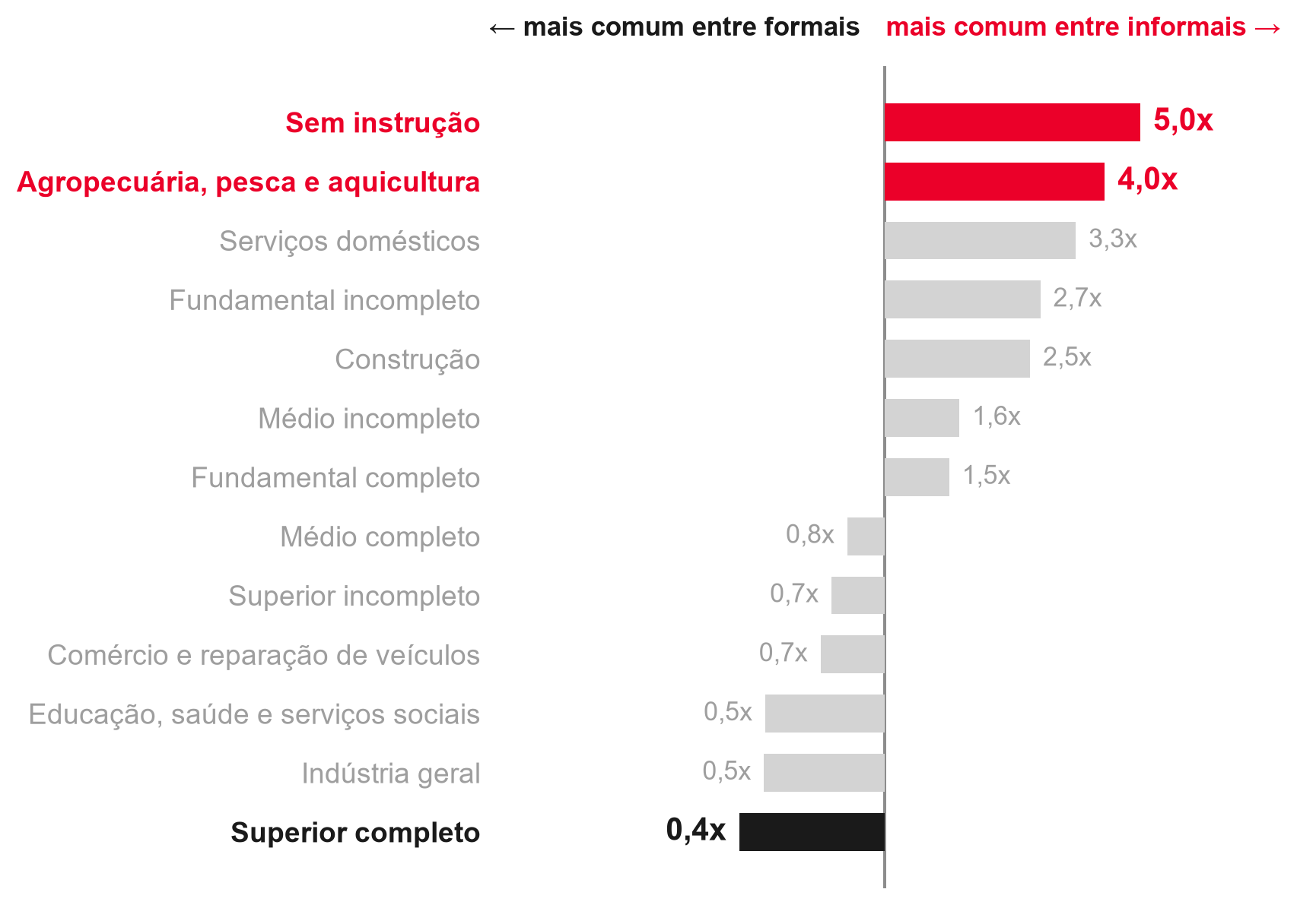
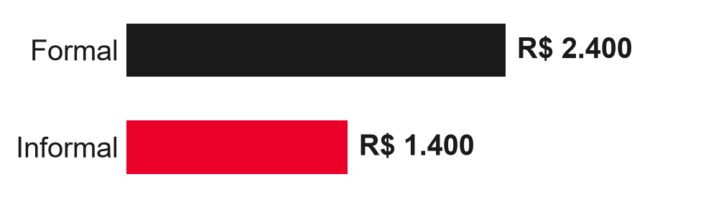
MATERIAL DE APOIO · ANÁLISE EXPLORATÓRIA
Sem instrução e agropecuária concentram a informalidade
Cada barra mostra quantas vezes a categoria é mais comum num grupo do que no outro (escala logarítmica). Cor só nos 3 casos mais extremos — o resto fica em cinza, perto do equilíbrio (linha central = 1x).
5,0x
mais informalidade entre quem não tem instrução (5% dos informais, 1% dos formais)
4,0x
mais informalidade na agropecuária, pesca e aquicultura (24% x 6% entre os formais)
RENDA MEDIANA
Informal ganha 42% menos. Não entra no modelo: é consequência da informalidade, não causa.
InformalidadeBR: apoio para perguntas (fora dos 10 min)

